Slide 1

메인 화면
학생 앱은 rfid 연동이 아니라 앱 내부에서 스스로 입력할 수 있도록
Hi-Pass
Up
체력
학생

Slide 2
학생버젼 첫 화면
기초정보 나의 체력 달리는 방법 와글와글 비밀번호 변경 등등
학생버젼 홈버튼을 누르면 여기로 옴
기초정보 클릭
이름은 기초정보에서 적은 것이 뜨도록
Hi-Pass
Up
체력
학생 ver
양감초등학교 4학년 1반 1번 김가가(여)
기초정보
팝스
체력 UP! TIP!
와글와글

Slide 3

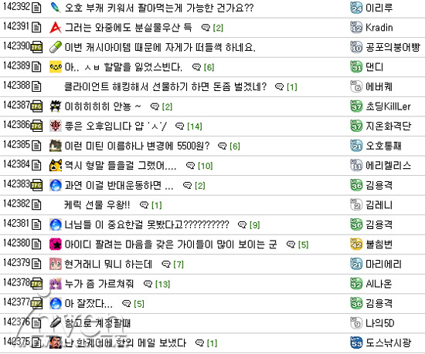
네이버 카페나 다음 카페 연동
Hi-Pass
Up
학생 ver
체력
와글와글

Slide 4
학생이 자신의 정보 등록
Rfid와 연동되지 않고 스스로 직접 입력함
Hi-Pass
Up
학생 ver
체력
기초정보등록
학교
학년
반
번호
이름
성별
등록

Slide 5
학생이 자신의 정보 등록
Rfid와 연동되지 않고 스스로 직접 입력함
팝스 영역에 따른 값을 직접 입력하면 그에 알맞은 등급이 자동 입력됨(등급 기준값은 우리가 제공)
Hi-Pass
Up
학생 ver
체력
양감초등학교 4학년 1반 1번 김가가(여)
PAPS
심페지구력
유연성
BMI
근력,근지구력
순발력
결과보기

Slide 6
학생이 자신의 기록을 스스로 입력 할 수 있도록
Hi-Pass
Up
학생 ver
체력
양감초등학교 4학년 1반 1번 김가가(여)
PAPS 심폐지구력
왕복오래달리기
회
오래달리기걷기
분 초
입력완료

Slide 7
학생이 자신의 기록을 스스로 입력 할 수 있도록
Hi-Pass
Up
학생 ver
체력
양감초등학교 4학년 1반 1번 김가가(여)
PAPS 순발력
50m 달리기
초
제자리멀리뛰기
cm
입력완료

Slide 8
학생이 자신의 기록을 스스로 입력 할 수 있도록
Hi-Pass
Up
학생 ver
체력
양감초등학교 4학년 1반 1번 김가가(여)
PAPS 근력,근지구력
팔굽혀펴기
회
윗몸말아올리기
회
악력
오른쪽 kg
왼쪽 kg
입력완료

Slide 9
학생이 자신의 기록을 스스로 입력 할 수 있도록
Hi-Pass
Up
학생 ver
체력
양감초등학교 4학년 1반 1번 김가가(여)
PAPS 유연성
앉아윗몸앞으로굽히기
cm
입력완료

Slide 10
학생이 자신의 기록을 스스로 입력 할 수 있도록
Hi-Pass
Up
학생 ver
체력
양감초등학교 4학년 1반 1번 김가가(여)
PAPS BMI
신장
cm
체중
kg
입력완료

Slide 11
학생이 부족한 부분을 향상시키기 위한 운동법을 스스로 공부할 수 있도록 함
탭을 클릭하면 영상 또는 사진이 뜨도록
영상과 사진은 우리가 찍음
Hi-Pass
Up
학생 ver
체력
양감초등학교 4학년 1반 1번 김가가(여)
체력 UP! TIP!
심폐지구력
유연성
근력,
근지구력
순발력
호흡법 및 자세
비만탈출
운동법
준비운동

Slide 12
학생이 자신의 정보 등록
Rfid와 연동되지 않고 스스로 직접 입력함
Hi-Pass
Up
학생 ver
체력
양감초등학교 4학년 1반 1번 김가가(여)
PAPS
심페지구력
5등급
유연성
1등급
근력,근지구력
1등급
순발력
3등급
BMI
고도비만
건강 체력 평가 3등급

